Slide 1

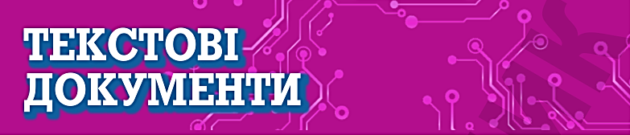





Урок 14
ПІДСУМКОВИЙ УРОК З ТЕМИ 2
інформатика
6
Перейти на Ютуб-канал «Дистанційне навчання»

Slide 2

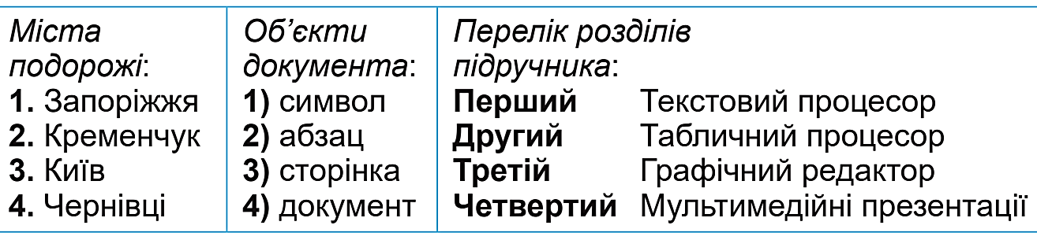

ПОВТОРИМО ТЕМУ
Нумерований, у якому кожний елемент списку позначається його порядковим номером у цьому списку. Порядковий номер у списку може задаватися числом, літерою, числівником тощо.

Slide 3
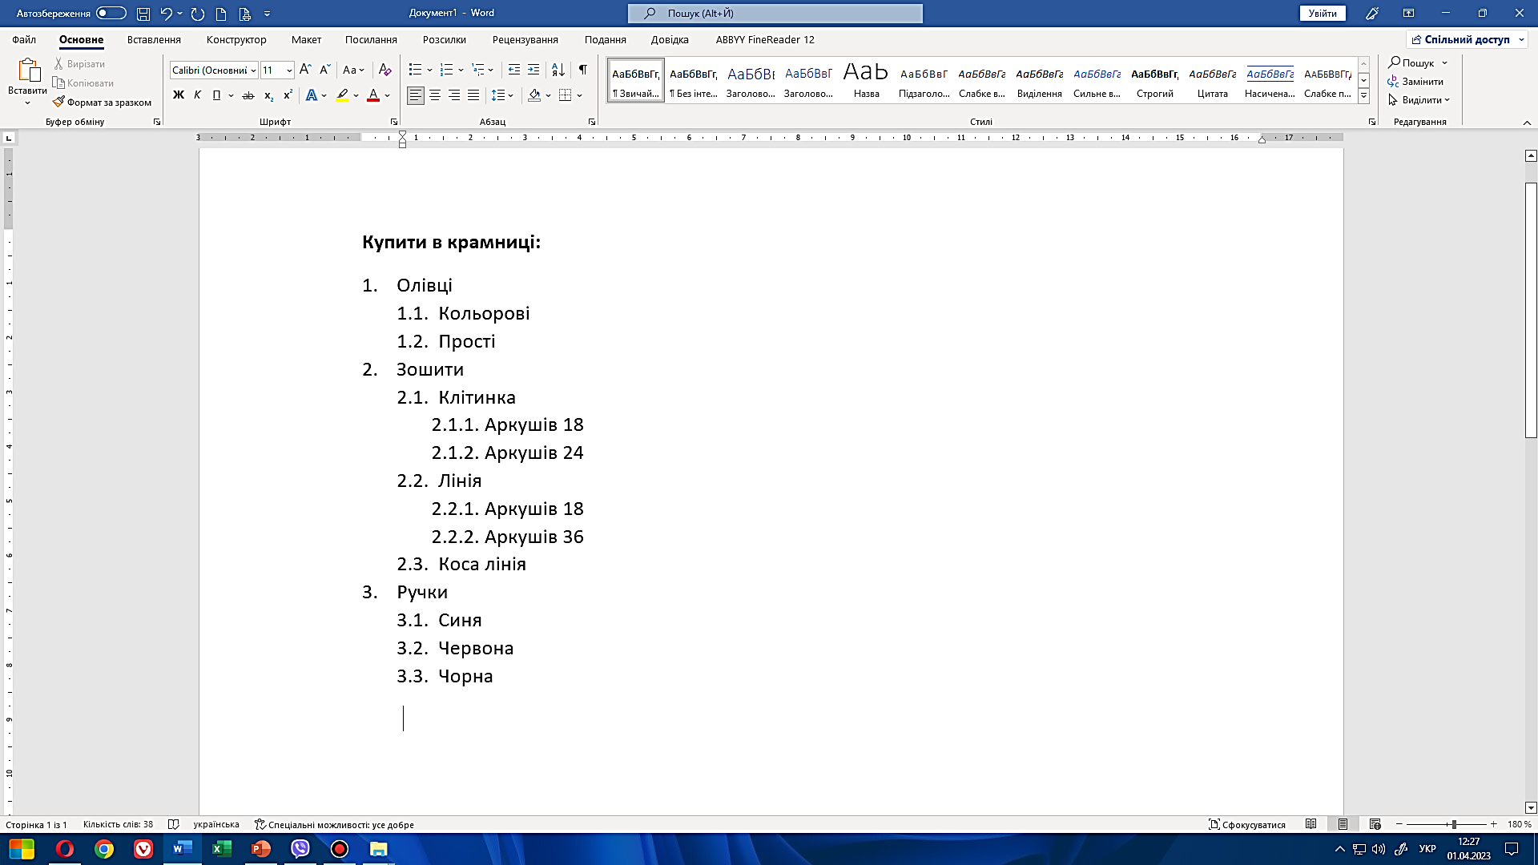
ПОВТОРИМО ТЕМУ
Є ще багаторівневі списки. Вони мають таку назву тому, що елементи списку самі можуть бути списками, створюючи таким чином де­ кілька рівнів вкладень. Максимальна кількість вкладень елементів багаторівневого списку – 9 рівнів.

Slide 4


Оцініть свої знання та вміння
Я знаю, списки яких видів можна вставити в текстовий документ.
Я можу визначити потрібний тип списку для оформлення певного фрагмента тексту.
Я вмію створювати в документі однорівневі списки.
Я вмію створювати в документі багаторівневі списки.
Я вмію відсортувати елементи списку.
Я можу змінити відступи елементів списку з використанням лінійки.
Я можу змінити нумерацію у списку.
Я знаю, що таке таблиці та з яких об’єктів вони складаються.
Я розумію призначення та переваги використання таблиць у текстовому документі.
Я вмію створювати таблиці в текстовому документі.
Я можу назвати властивості таблиці та її об’єктів, можливі їх значення.
Я можу редагувати таблицю та її вміст.
Я вмію форматувати таблицю.

Slide 5





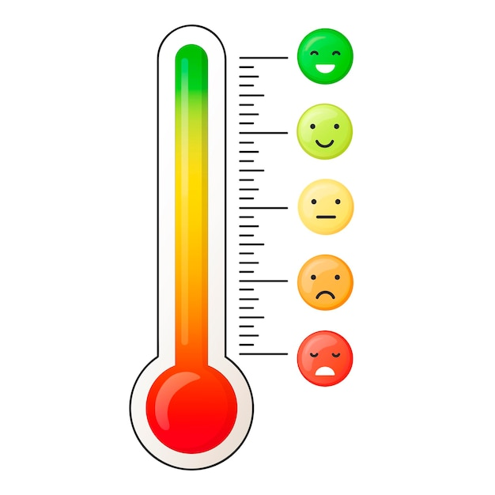





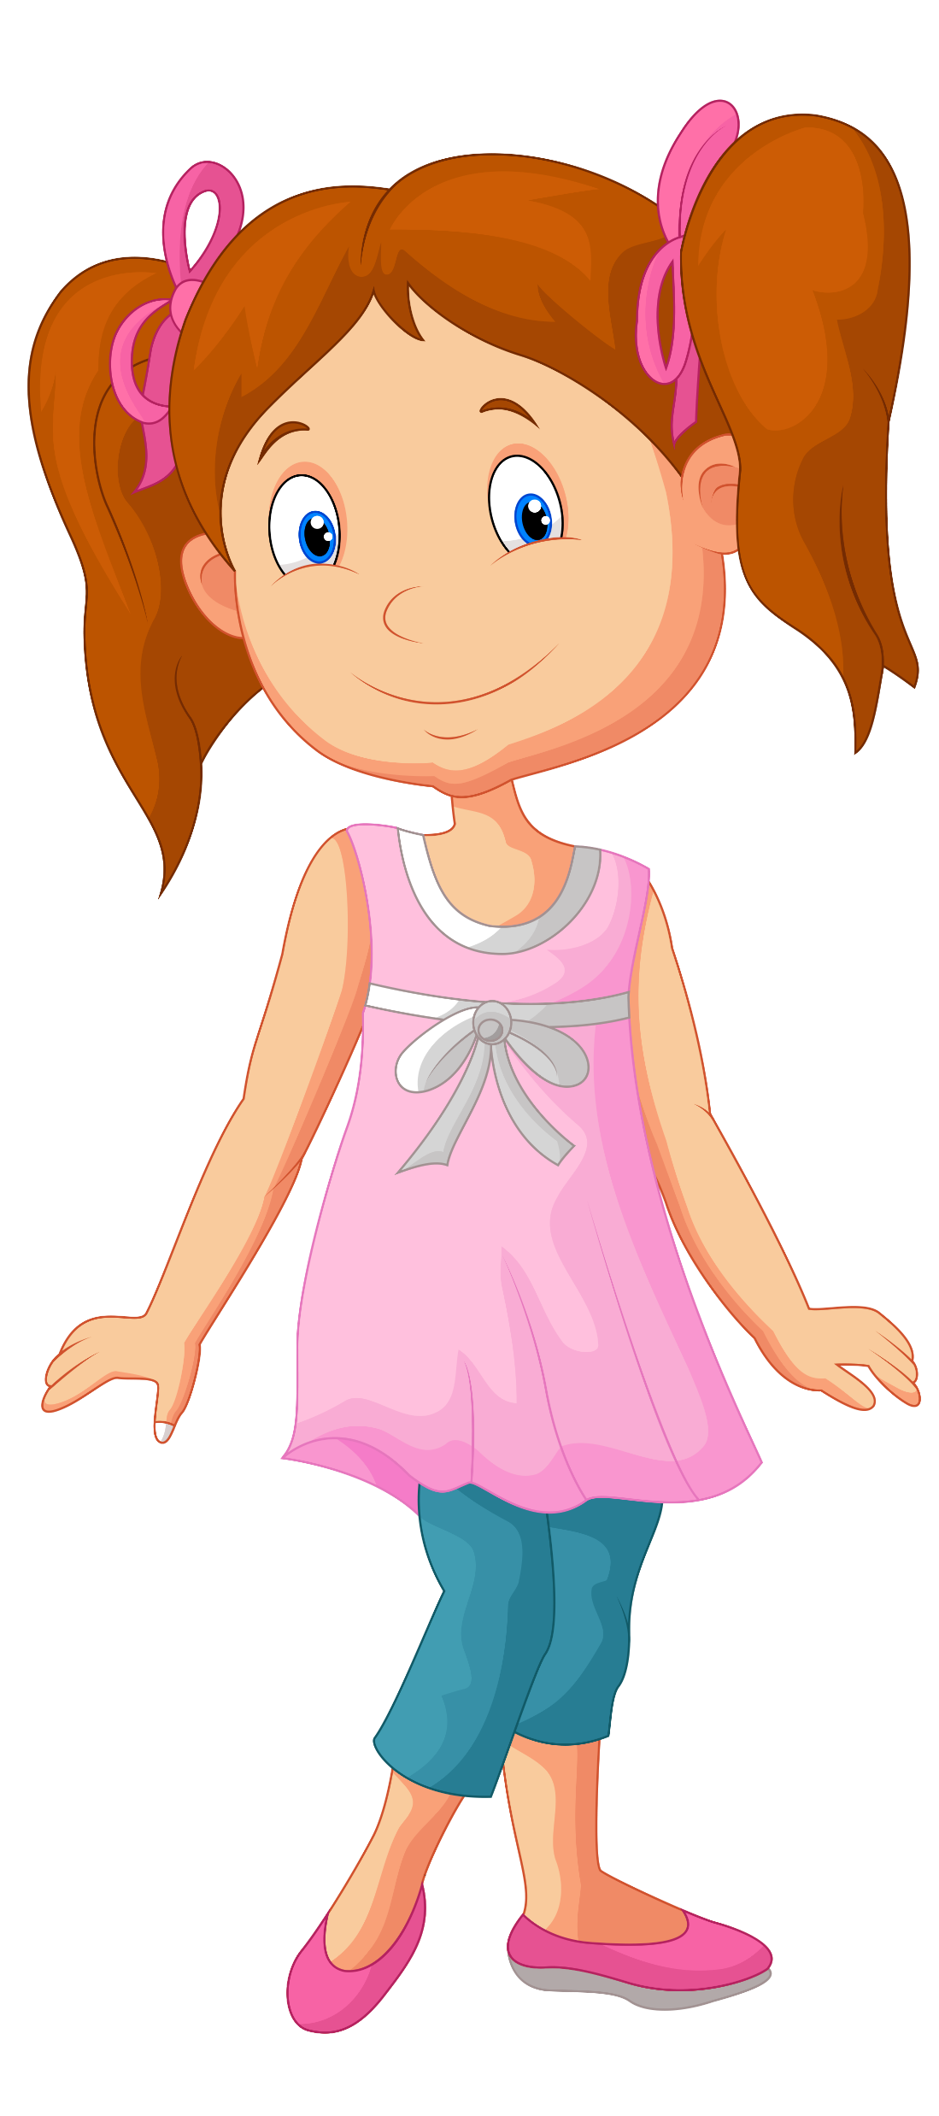






Знання
Оціни свій
рівень знань

Slide 6

Повну презентацію дивіться у відеоуроці
інформатика
6
Перейти на Ютуб-канал «Дистанційне навчання»

